Slide 1
TẬP ĐỌC LỚP 5
NGU CÔNG XÃ TRỊNH TƯỜNG
TUẦN 17

Slide 2
Bài cũ:
Thầy cúng đi bệnh viện
- Đọc đoạn 1: Cụ Ún làm nghề gì?
- Đọc đoạn 2: Khi mắc bệnh, cụ đã tự chữa bằng cách nào?
- Đọc đoạn 3: Vì sao bị sỏi thận mà cụ không chịu mổ, trốn bệnh viện về nhà?

Slide 3
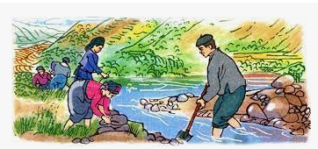
Thứ hai, ngày 10 tháng 01 năm 2022
Tập đọc
Ngu Công xã Trịnh Tường
Theo Trường Giang- Ngọc Minh

Slide 4
Thứ hai ngày 10 tháng 01 năm 2022
Tập đọc
Ngu Công xã Trịnh Tường
Theo Trường Giang-Ngọc Minh
Bài văn chia làm 3 đoạn:
*Đoạn 1: Từ đầu … đất hoang trồng lúa.
*Đoạn 2: Con nước nhỏ… làm nương như trước nữa.
*Đoạn 3: Phần còn lại.

Slide 5
Tập đọc
Ngu Công xã Trịnh Tường
Theo Trường Giang- Ngọc Minh
Luyện đọc
Tìm hiểu bài
Trịnh Tường
Ngu Công
Bát Xát
cao sản
Phìn Ngan
ngoằn ngoèo

Slide 6
1/ Ông Lìn đã làm thế nào để đưa được nước về thôn?
- Ông lần mò cả tháng trong rừng tìm nguồn nước. Ông cùng vợ con đào suốt một năm trời được gần bốn cây số mương xuyên đồi dẫn nước từ rừng già về thôn.

Slide 7
2/ Nhờ có mương nước, tập quán canh tác và cuộc sống ở thôn Phìn Ngan đã thay đổi như thế nào?
- Về tập quán canh tác, đồng bào không làm nương như trước mà trồng lúa nước.
- Về đời sống, nhờ trồng lúa lai cao sản, cả thôn không còn hộ đói.

Slide 8
3/ Ông Lìn đã nghĩ ra cách gì để giữ rừng bảo vệ dòng nước?
Ông Lìn đã lặn lội đến các xã bạn học cách trồng cây thảo quả về hướng dẫn cho bà con cùng trồng.

Slide 9
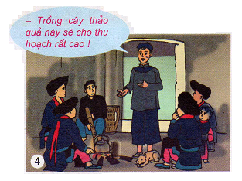
Đọc đoạn 3. Ông Lìn đã nghĩ ra cách gì để giữ rừng, bảo vệ dòng nước?
- Ông lặn lội đến các xã bạn học cách trồng cây thảo quả về hướng dẫn cho bà con cùng làm.

Slide 10
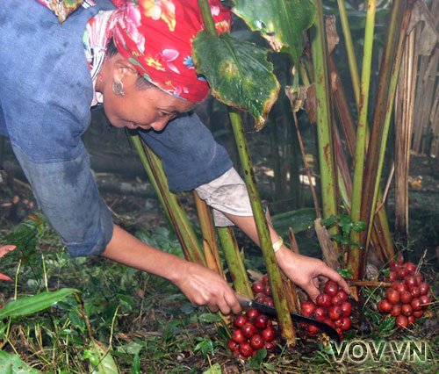
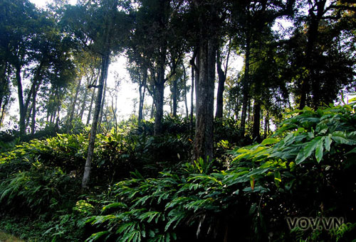
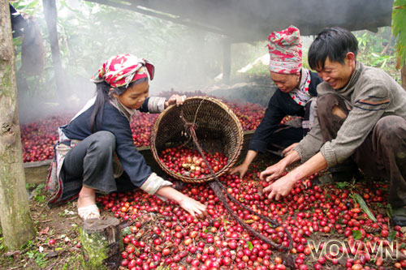
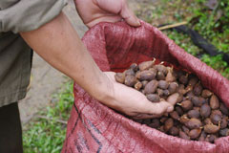

Slide 11
4. Câu chuyện giúp em hiểu điều gì?
- Muốn có cuộc sống ấm no, hạnh phúc, con người phải dám nghĩ dám làm.

Slide 12
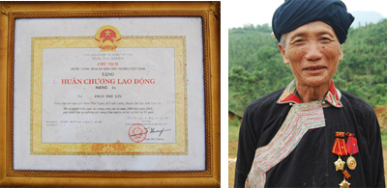

Slide 13
Thứ hai ngày 10 tháng 01 năm 2022
Tập đọc
Ngu Công xã Trịnh Tường
Theo Trường Giang-Ngọc Minh
+ Qua bài văn, tác giả ca ngợi ai? Ca ngợi về điều gì?
Nội dung:
Ca ngợi ông Lìn cần cù, sáng tạo, dám thay đổi tập quán canh tác của cả một vùng, làm thay cuộc sống của cả thôn.

Slide 14
LUYỆN ĐỌC DIỄN CẢM
- Toàn bài đọc giọng kể hào hứng, thể hiện sự khâm phục trí sáng tạo, tinh thần quyết tâm chống đói nghèo, lạc hậu của ông Phàn Phù Lìn.
- Nhấn giọng ở những từ ngữ: ngỡ ngàng, ngoằn ngoèo, con nước ông Lìn, cả tháng, không tin, suốt một năm trời, bốn cây số, xuyên đồi…

Slide 15
Khách đến xã Trịnh Tường, huyện Bát Xát, tỉnh Lào Cai sẽ không khỏi ngỡ ngàng thấy một dòng mương ngoằn ngoèo vắt ngang những đồi cao. Dân bản gọi dòng mương ấy là con nước ông Lìn. Để thay đổi tập quán làm lúa nương, ông Phàn Phù Lìn, người Dao ở thôn Phìn Ngan đã lần mò cả tháng trong rừng tìm nguồn nước. Nhưng tìm được nguồn nước rồi, mọi người vẫn không tin có thể dẫn nước về. Ông cùng vợ con đào suốt một năm trời được gần bốn cây số mương xuyên đồi dẫn nước từ rừng già về thôn, trồng một héc ta lúa nước để bà con tin. Rồi ông vận động mọi người cùng mở rộng con mương, vỡ thêm đất hoang trồng lúa.

Slide 16
Thứ hai ngày 10 tháng 01 năm 2022
Tập đọc
Ngu Công xã Trịnh Tường
Theo Trường Giang-Ngọc Minh
Nội dung: Ca ngợi ông Lìn cần cù, sáng tạo, dám thay đổi tập quán canh tác của cả một vùng, làm thay cuộc sống của cả thôn.

Slide 17
Dặn dò:
- Luyện đọc diễn cảm toàn bài.
- Chuẩn bị bài: Ca dao về lao động sản xuất

Slide 18
Chúc các em chăm ngoan học giỏi

